Slide 1

Princípios do SOLID
Design Patterns
Prof. Me. Jefferson Passerini

Slide 2
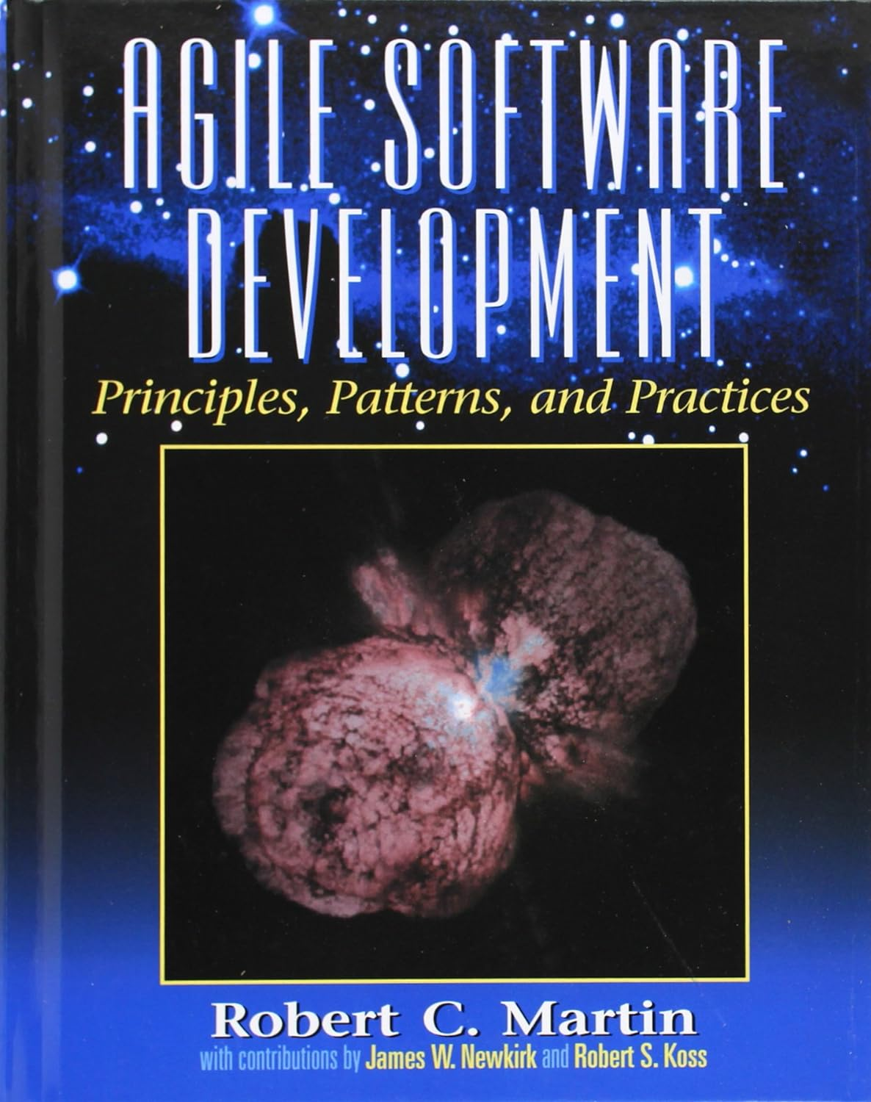
Princípios de SOLID
Características de um bom projeto de software
Agora que conhecemos os princípio básicos de projeto, vamos dar uma olhada em cinco deles que são comumente conhecidos com os princípios SOLID.
Robert Martin os introduziu no livro Agile Software Development, Principles, Patterns, and Pratices.
O SOLID é uma sigla mnemônica em inglês para cinco princípios de projeto destinados a fazer dos projetos de software algo mais compreensivo, flexível, e sustentável.
Como tudo, usar esses princípios sem cuidado pode causar mais males que bem.
O custo de aplicar estes princípios na arquitetura de um programa pode torná-lo mais complicado do que deveria ser. Tente ser pragmático e não tome tudo o que é apresentado aqui como um dogma.

Slide 3
Princípios de SOLID
S
Single Responsability Principle
Princípio de responsabilidade única
Uma classe deve ter apenas uma razão para mudar.
Uma classe deve ser responsável por uma parte única da funcionalidade fornecida pelo software;
Faça aquela funcionalidade ser encapsulada pela classe.
O objetivo principal deste princípio é reduzir a complexidade:
Não escreva 200 linhas de código para resolver o problema, quebre-o em vários métodos menores e mais simples.

Slide 4
Princípios de SOLID
S
Single Responsability Principle
Problemas surgem conforme o programa cresce e se modifica constantemente:
A classe fica tão grande e complexa que nem se lembra mais de qual era sua funcionalidade principal;
Se a sua classe faz muitas coisas, o número de modificações é maior pois tem que se mexer no código a cada evento em qualquer uma das “coisas” que ela faz.
Se houver a percepção que está ficando difícil focar em aspectos específicos do programa, tem que analisar se não é o momento de dividir em mais classes.

Slide 5
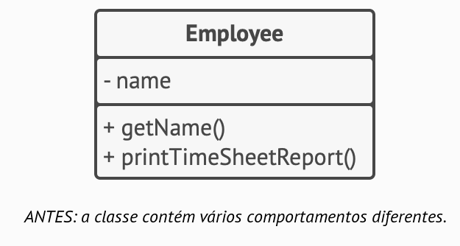
Princípios de SOLID
S
Single Responsability Principle
A classe Empregado tem vários motivos para mudar;
O 1º motivo é relacionado a sua função principal: “gerenciar os dados dos empregados”;
O método que gera dados empregados no tempo pode ser modificado constantemente, e não se refere aos dados de empregado e sim com formato de um relatório.

Slide 6
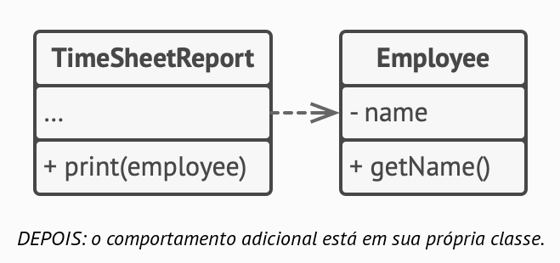
Princípios de SOLID
S
Single Responsability Principle
Mova esse comportamento para uma classe separada;
Essa mudança permite que você também mova outros comportamentos para essa classe especifica.

Slide 7
Princípios de SOLID
O
Open/Closed Principle
Princípio do Aberto/Fechado
As classes devem ser abertas para a extensão, mas fechadas para a modificação.
A ideia principal é evitar que o código existente quebre quando você implementar novas funcionalidades.

Slide 8
Princípios de SOLID
O
Open/Closed Principle
Uma classe é aberta quando você pode estendê-la, produzir subclasses, adicionar novos métodos, sobrescrever o comportamento base.
Algumas linguagens de programação permitem que se restrinja a futura extensão de uma classe com a palavra-chave como “final”, após isso a classe não é mais aberta.
A classe é fechada (você também pode chamá-la de completa) se ela estiver 100% pronta para ser usada por outras classes—sua interface está claramente definida e não será mudada no futuro.

Slide 9
Princípios de SOLID
O
Open/Closed Principle
Este conceito é um tanto confuso pois as palavras aberta e fechada parecem mutualmente exclusivas
Mas em se tratando deste princípio, uma classe pode ser tanto aberta (para extensão) e fechada (para modificação) ao mesmo tempo.

Slide 10
Princípios de SOLID
O
Open/Closed Principle
Se a sua classe já foi desenvolvida, testada e revisada, e incluída em algum framework ou é de alguma forma utilizada em sua aplicação, tentar mexer com seu código é arriscado.
Ao invés de mudar o código da classe diretamente, você pode criar subclasses e sobrescrever partes da classe original que você quer que se comporte de forma diferente.
Você vai cumprir seu objetivo mas também não quebrará os clientes existentes da classe original.

Slide 11
Princípios de SOLID
O
Open/Closed Principle
Atenção!
Este princípio não foi feito para ser aplicado para todas as mudanças de uma classe.
Se você sabe que há um bug na classe, apenas vá e corrija-o; não crie uma subclasse para ele. Uma classe filha não deveria ser responsável pelos problemas da classe mãe.

Slide 12
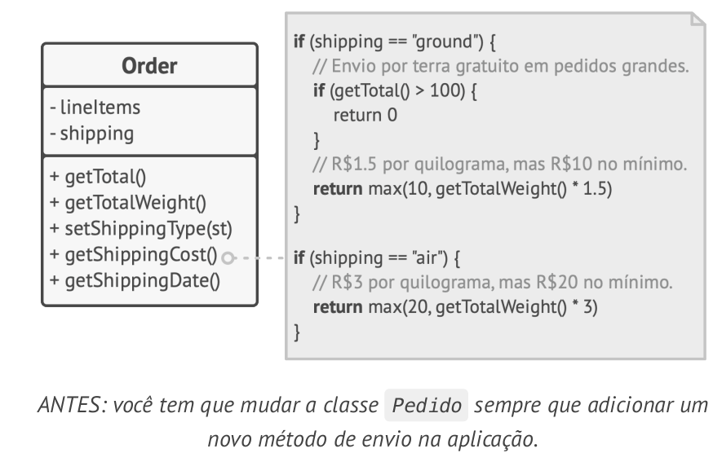
Princípios de SOLID
O
Open/Closed Principle
Você tem uma aplicação e-commerce com uma classe Pedido que calcula os custos de envio e todos os métodos de envio estão codificados dentro da classe.
Se você precisa adicionar um novo método de envio, você terá que mudar o código da classe Pedido , arriscando quebrá-la.

Slide 13
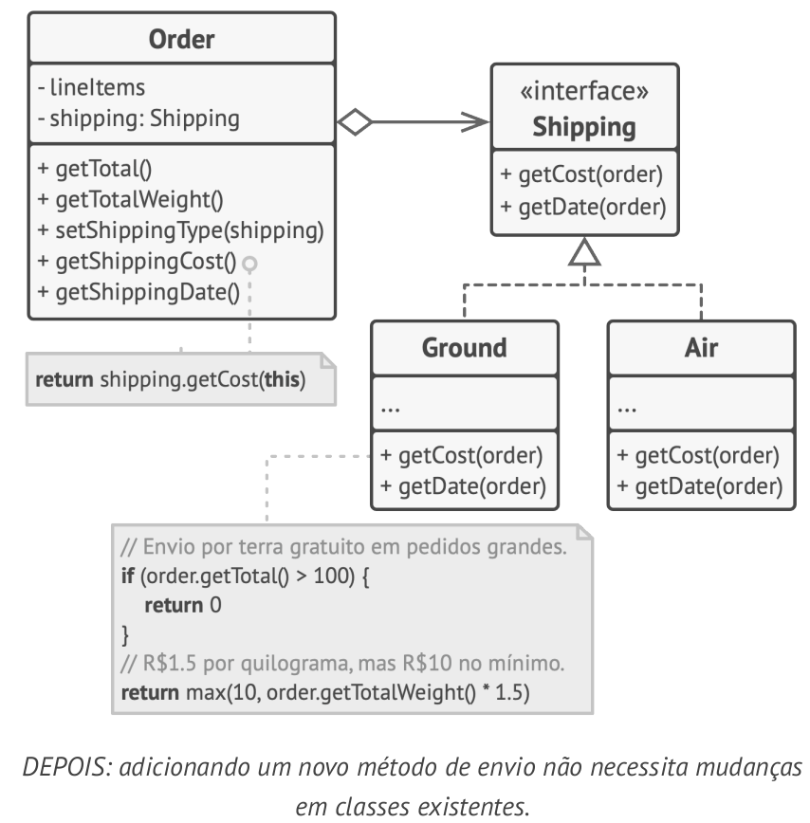
Princípios de SOLID
O
Open/Closed Principle
Aplicando o padrão Strategy, comece extraindo os métodos de envio para classes separadas com uma interface em comum.
Agora quando você precisa implementar um novo método de envio, você pode derivar uma nova classe da interface Envio sem tocar em qualquer código da classe Pedido.

Slide 14
Princípios de SOLID
O
Open/Closed Principle
O código cliente da classe Pedido irá ligar os pedidos com o objeto do envio com a nova classe sempre que o usuário selecionar estes métodos de envio na interface gráfica.
Essa solução permite que você mova o cálculo de tempo de envio para classes mais relevantes, de acordo com o princípio de responsabilidade única.

Slide 15
Princípios de SOLID
L
Liskov Substitution Principle
Princípio de Substituição de Liskov
Quando estendendo uma classe, lembre-se que você deve ser capaz de passar objetos da subclasse em lugar de objetos da classe mãe sem quebrar o código cliente.
Este princípio foi nomeado por Barbara Liskov, que o definiu em 1987em seu trabalho Data Abstraction and Hierarchy :
https://www.semanticscholar.org/paper/Data-Abstraction-and-Hierarchy-Liskov/36bebabeb72287ad9490e1ebab84e7225ad6a9e5?p2df

Slide 16
Princípios de SOLID
L
Liskov Substitution Principle
Isso significa que a subclasse deve permanecer compatível com o comportamento da superclasse. Quando sobrescrevendo um método, estenda o comportamento base ao invés de substituí-lo com algo completamente diferente.
O princípio de substituição é um conjunto de checagens que ajudam a prever se um subclasse permanece compatível com o código que foi capaz de trabalhar com objetos da superclasse.
Este conceito é crítico quando desenvolvendo bibliotecas e frameworks, porque suas classes serão usadas por outras pessoas cujo código você não pode diretamente acessar ou mudar.

Slide 17
Princípios de SOLID
L
Liskov Substitution Principle
Ao contrário de outros princípios de projeto que são amplamente abertos à interpretação, o princípio de substituição tem um conjunto de requerimentos formais para subclasses, e especificamente para seus métodos.
Vamos ver esta lista em detalhes:

Slide 18
Princípios de SOLID
L
Liskov Substitution Principle
Os tipos de parâmetros em um método de uma subclasse devem coincidir ou serem mais abstratos que os tipos de parâmetros nos métodos da superclasse.
Exemplo:
Digamos que temos uma classe com um método que deve alimentar gatos: alimentar(Gato g). O código cliente sempre passa objetos gato nesse método.

Slide 19
Princípios de SOLID
L
Liskov Substitution Principle
Bom
Digamos que você criou uma subclasse que sobrescreveu o método para que ele possa alimentar qualquer animal (uma superclasse dos gatos): alimentar(Animal g).
Agora se você passar um objeto desta subclasse ao invés de um objeto da superclasse para o código cliente, tudo ainda vai funcionar bem. O método pode alimentar quaisquer animais, então ele ainda pode alimentar qualquer gato passado pelo cliente.

Slide 20
Princípios de SOLID
L
Liskov Substitution Principle
Ruim
Você criou outra subclasse e restringiu o método alimentar para aceitar apenas gatos de Bengala (uma subclasse dos gatos): alimentar(GatoBengala c).
O que vai acontecer com o código cliente se você ligá-lo com um objeto como este ao invés da classe original?
Já que o método só pode alimentar uma raça de gatos, ele não vai servir para gatos genéricos mandados pelo cliente, quebrando toda a funcionalidade relacionada.

Slide 21
Princípios de SOLID
L
Liskov Substitution Principle
O tipo de retorno de um método de uma subclasse deve coincidir ou ser um subtipo do tipo de retorno no método da superclasse.
Exemplo:
Digamos que você tem uma classe com um método:
comprarGato(): Gato
O código cliente espera receber qualquer gato como resultado da execução desse método.

Slide 22
Princípios de SOLID
L
Liskov Substitution Principle
Bom
Uma subclasse sobrescreve o método dessa forma comprarGato(): GatoBengala. O cliente recebe um gato de Bengala, que ainda é um gato, então está tudo bem.
Ruim
Uma subclasse sobrescreve o método dessa forma: comprarGato(): Animal. Agora o código cliente quebra já que ele recebe um tipo desconhecido de animal genérico (um jacaré? um urso?) que não se adequa à estrutura desenhada para um gato.

Slide 23
Princípios de SOLID
L
Liskov Substitution Principle
Um método em uma subclasse não deve lançar tipos de exceções que não são esperados que o método base lançaria.
Em outras palavras, tipos de exceções devem coincidir ou serem subtipos daquelas que o método base já é capaz de lançar.

Slide 24
Princípios de SOLID
L
Liskov Substitution Principle
Esta regra vem do fato que os blocos try-catch no código cliente têm como alvo tipos de exceções específicas que o método base provavelmente lançará.
Portanto, uma exceção inesperada pode escapar atravessar as linhas de defesa do código cliente e quebrar toda a aplicação.
Na maioria das linguagens de programação modernas, especialmente as de tipo estático (Java, C#, e outras), estas regras eram construídas dentro da linguagem. Você não será capaz de compilar um programa que viola estas regras.

Slide 25
Princípios de SOLID
L
Liskov Substitution Principle
Uma subclasse não deve fortalecer pré-condições.
Por exemplo, o método base tem um parâmetro com tipo int. Se uma subclasse sobrescreve este método e precisa que o valor de um argumento passado para o método deve ser positivo (lançando uma exceção se o valor é negativo), isso torna as pré-condições mais fortes.
O código cliente, que funcionava bem até agora quando números negativos eram passados no método, agora quebra se ele começa a trabalhar com um objeto desta subclasse.

Slide 26
Princípios de SOLID
L
Liskov Substitution Principle
Uma subclasse não deveria enfraquecer pós-condições.
Digamos que você tem uma classe com um método que trabalha com uma base de dados. Um método da classe deve sempre fechar todas as conexões abertas com a base de dados quando elas retornarem um valor.
Você criou uma subclasse e mudou ela para que as conexões de base de dados continuem abertas para que você possa reutilizá-las.
Mas o cliente pode não saber nada sobre suas intenções. Como ele espera que os métodos fechem todas as conexões, ele pode simplesmente terminar o programa logo após chamar o método, poluindo o sistema com conexões fantasmas com a base de dados.

Slide 27
Princípios de SOLID
L
Liskov Substitution Principle
Invariantes de uma superclasse devem ser preservadas.
Esta é provavelmente a regra menos formal de todas.
As invariantes são condições nas quais um objeto faz sentido.
Por exemplo, invariantes de um gato são ter quatro patas, uma cauda, a habilidade de miar, etc.
A parte confusa das invariantes é que, enquanto elas podem ser definidas explicitamente na forma de contratos de interface ou um conjunto de asserções com métodos, elas podem também serem implícitas por certos testes de unidade e expectativas do código cliente.

Slide 28
Princípios de SOLID
L
Liskov Substitution Principle
A regra nas invariantes é a mais fácil de violar porque você pode não entender ou não perceber todas as invariantes de uma classe complexa.
Portanto, a modo mais seguro de estender uma classe é introduzir novos campos e métodos, e não mexer com qualquer membro já existente da superclasse. É claro, isso nem sempre é viável no mundo real.

Slide 29
Princípios de SOLID
L
Liskov Substitution Principle
Uma subclasse não deve mudar valores de campos privados da superclasse.
O que? E como isso é possível?
Acontece que algumas linguagens de programação permitem que você acesse membros privados de uma classe através de mecanismos reflexivos.
Outras linguagens (Python, JavaScript) não têm quaisquer proteção para seus membros privados de forma alguma.

Slide 30
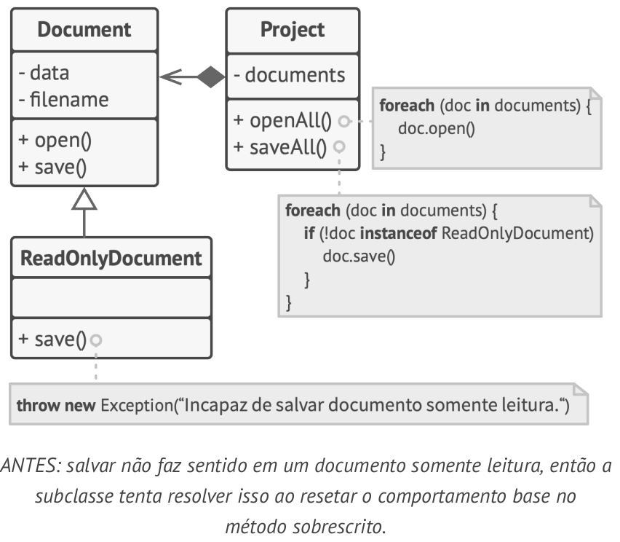
Princípios de SOLID
L
Liskov Substitution Principle
O método salvar na subclasse DocSomenteLeitura lança uma exceção se alguém tenta chamá-lo.
O método base não tem essa restrição.
Isso significa que o código cliente pode quebrar se nós não checarmos o tipo de documento antes de salvá-lo.
O código resultante também viola o princípio aberto/fechado, já que o código cliente se torna dependente das classes concretas de documentos.

Slide 31
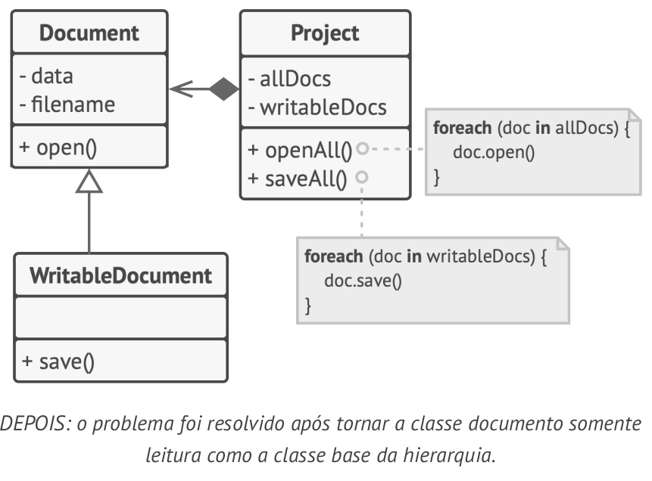
Princípios de SOLID
L
Liskov Substitution Principle
Pode-se resolver o problema redesenhando a hierarquia de classe:
Uma subclasse deve estender o comportamento de uma superclasse, portanto, o documento somente leitura se torna a classe base da hierarquia.
O documento gravável é agora uma subclasse que estende a classe base e adiciona o comportamento de salvar.

Slide 32
Princípios de SOLID
I
Interface Segregation Principle
Princípio de segregação de interface
Clientes não devem ser forçados a depender de métodos que não usam.
Tente fazer com que suas interfaces sejam reduzidas o suficiente para que as classes cliente não tenham que implementar comportamentos que não precisam.
De acordo com o princípio de segregação de interface, você deve quebrar interfaces “gordas” em tipos mais granulares e específicas.
Os clientes devem implementar somente aqueles métodos que realmente precisam. Do contrário, uma mudança em uma interface “gorda” irá quebrar clientes que nem sequer usam os métodos modificados.

Slide 33
Princípios de SOLID
I
Interface Segregation Principle
A herança de classe permite que uma classe tenha apenas uma superclasse, mas ela não limita o número de interfaces que aquela classe pode implementar ao mesmo tempo.
Portanto não há necessidade de empilhar toneladas de métodos sem relação nenhuma em uma única interface.
Quebre-as em algumas interfaces refinadas: pode-se implementar todas em uma única classe se necessário. Contudo, algumas classes podem ficar bem implementando apenas uma delas.

Slide 34
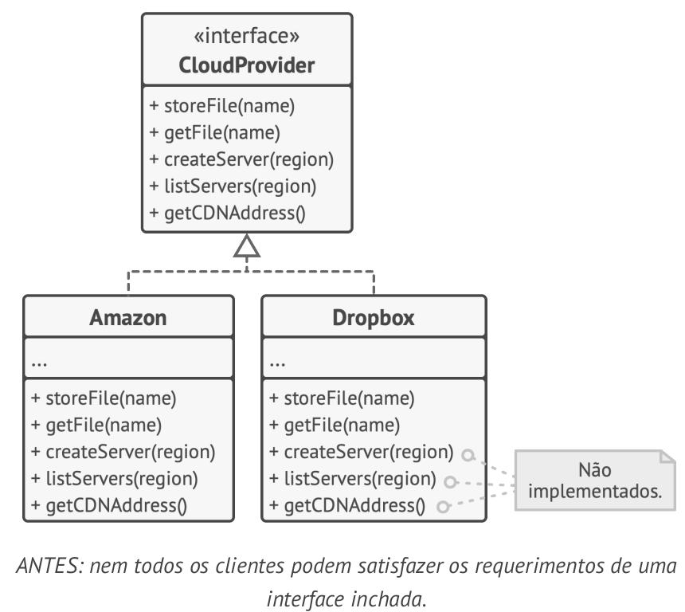
Princípios de SOLID
I
Interface Segregation Principle
Exemplo:
Imagine que você criou uma biblioteca que torna mais fácil integrar aplicações com vários fornecedores de computação da nuvem.
Embora a versão inicial suportava apenas a Amazon Cloud, ela continha o conjunto completo de serviços e funcionalidades de nuvem.

Slide 35
Princípios de SOLID
I
Interface Segregation Principle
Naquele momento você assumiu que todos os fornecedores de nuvem teriam a mesma gama de funcionalidade que a Amazon.
Mas quando chegou a hora de implementar o suporte a outro fornecedor, aconteceu que a maioria das interfaces da biblioteca ficaram muito largas.
Alguns métodos descreviam funcionalidades que outros servidores de nuvens não tinham.

Slide 36
Princípios de SOLID
I
Interface Segregation Principle
Embora você ainda possa implementar esses métodos e colocar alguns tocos ali, não seria uma solução bonita.
A melhor abordagem é quebrar a interface em partes.
Classes que são capazes de implementar o que a interface original podem agora implementar apenas diversas interfaces refinadas.
Outras classes podem implementar somente àquelas interfaces as quais têm métodos que façam sentidos para elas.

Slide 37
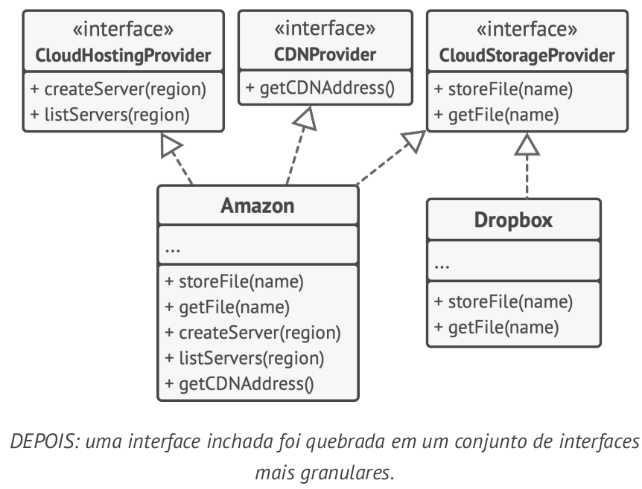
Princípios de SOLID
I
Interface Segregation Principle

Slide 38
Princípios de SOLID
I
Interface Segregation Principle
Como com os outros princípios, evite exagerar com este aqui.
Não divida mais uma interface que já está bastante específica.
Lembre-se que, quanto mais interfaces você cria, mais complexo seu código se torna. Mantenha o equilíbrio.

Slide 39
Princípios de SOLID
D
Dependence Inversion Principle
Princípio da Inversão de Dependência
Classes de alto nível não deveriam depender de classes de baixo nível. Ambas devem depender de abstrações. As abstrações não devem depender de detalhes. Detalhes devem depender de abstrações.
Classes de baixo nível implementam operações básicas tais como trabalhar com um disco, transferindo dados pela rede, conectar-se a uma base de dados, etc.
Classes de alto nível contém lógica de negócio complexa que direcionam classes de baixo nível para fazerem algo.

Slide 40
Princípios de SOLID
D
Dependence Inversion Principle
Algumas pessoas fazem o projeto de classes de baixo nível primeiro e só depois trabalham nas de alto nível.
Isso é muito comum quando você começa a desenvolver um protótipo de um novo sistema, e você não tem certeza do que será possível em alto nível porque as coisas de baixo nível não foram implementadas ainda ou não são claras.
Com tal abordagem, classes da lógica de negócio tendem a ficar dependentes de classes primitivas de baixo nível.

Slide 41
Princípios de SOLID
D
Dependence Inversion Principle
O princípio de inversão de dependência sugere trocar a direção desta dependência.
Para começar, você precisa descrever as interfaces para as operações de baixo nível que as classes de alto nível dependem, preferivelmente em termos de negócio.
Por exemplo, a lógica do negócio deve chamar um método abrirRelatório(arquivo) ao invés de uma série de métodos abrirArquivo(x), lerBytes(n), fecharArquivo(x).
Estas interfaces contam como de alto nível.

Slide 42
Princípios de SOLID
D
Dependence Inversion Principle
O princípio de inversão de dependência sugere trocar a direção desta dependência.
Para começar, você precisa descrever as interfaces para as operações de baixo nível que as classes de alto nível dependem, preferivelmente em termos de negócio.
Por exemplo, a lógica do negócio deve chamar um método abrirRelatório(arquivo) ao invés de uma série de métodos abrirArquivo(x), lerBytes(n), fecharArquivo(x).
Estas interfaces contam como de alto nível.

Slide 43
Princípios de SOLID
D
Dependence Inversion Principle
2) Agora você pode fazer classes de alto nível dependentes daquelas interfaces, ao invés de classes concretas de baixo nível. Essa dependência será muito mais suave que a original.
3) Uma vez que as classes de baixo nível implementam essas interfaces, elas se tornam dependentes do nível da lógica do negócio, revertendo a direção da dependência original.
O princípio de inversão de dependência quase sempre anda junto com o princípio aberto/fechado: você pode estender classes de baixo nível para usar diferentes classes de lógica do negócio sem quebrar classes existentes.

Slide 44
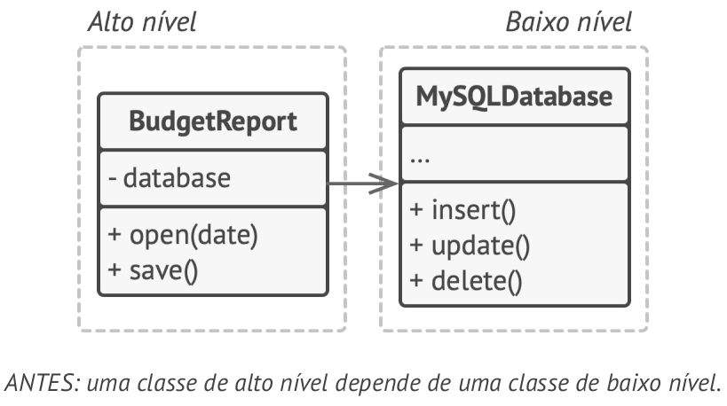
Princípios de SOLID
D
Dependence Inversion Principle
Exemplo:
a classe de alto nível de relatório de orçamento usa uma classe de baixo nível de base de dados para ler e manter seus dados.
Isso significa que quaisquer mudanças na classe de baixo nível, tais como quando uma nova versão da base de dados for lançada, podem afetar a classe de alto nível, que não deveria se importar com os detalhes do armazenamento de dados.

Slide 45
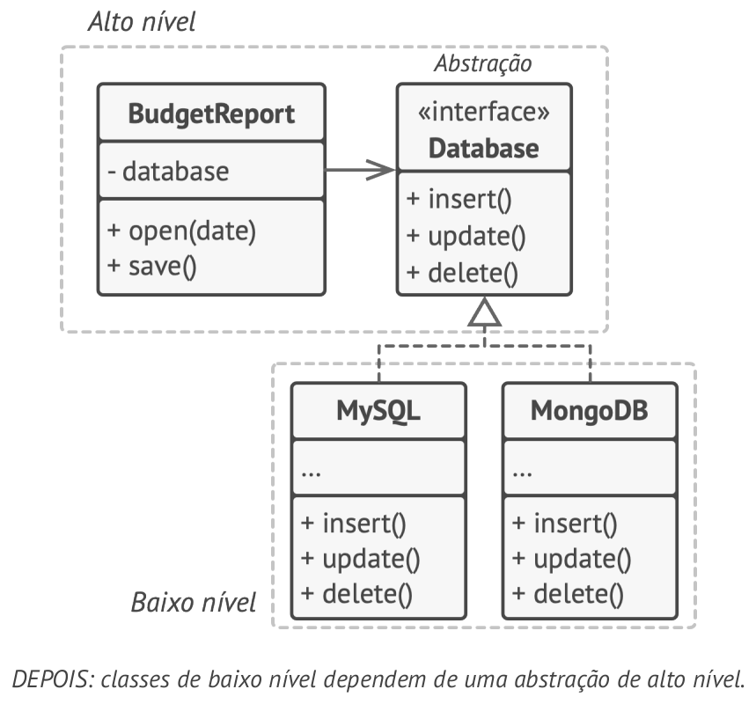
Princípios de SOLID
D
Dependence Inversion Principle
Você pode corrigir esse problema criando uma interface de alto nível que descreve as operações de ler/escrever;
e fazer a classe de relatório usar aquela interface ao invés da classe de baixo nível;
então você pode mudar ou estender a classe de baixo nível original para implementar a nova interface de ler/escrever declarada pela lógica do negócio.

Slide 46
Princípios de SOLID
D
Dependence Inversion Principle
Você pode corrigir esse problema criando uma interface de alto nível que descreve as operações de ler/escrever;
e fazer a classe de relatório usar aquela interface ao invés da classe de baixo nível;
então você pode mudar ou estender a classe de baixo nível original para implementar a nova interface de ler/escrever declarada pela lógica do negócio.
Como resultado, a direção da dependência original foi invertida: classes de baixo nível agora dependem das abstrações de alto nível.

